Slide 1
XVIII Международный студенческий фестиваль кулинарного искусства и сервировки «Встречаем масленицу»
Белгород, 2019

Slide 2
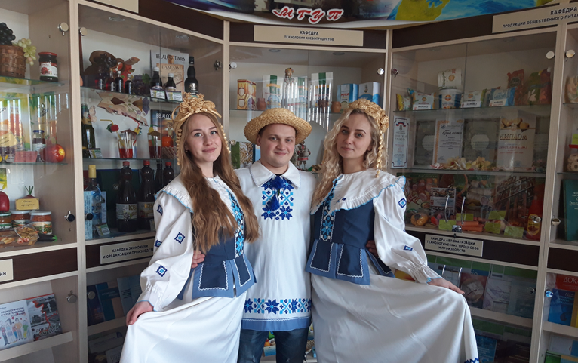
Уважаемые участники Международного студенческого фестиваля кулинарного искусства и сервировки «Встречаем масленицу»!
Вас приветствует команда
Могилёвского государственного университета продовольствия
«МГУПОВЦЫ-2019»
Могилёв, РЕСПУБЛИКА БЕЛАРУСЬ

Slide 3
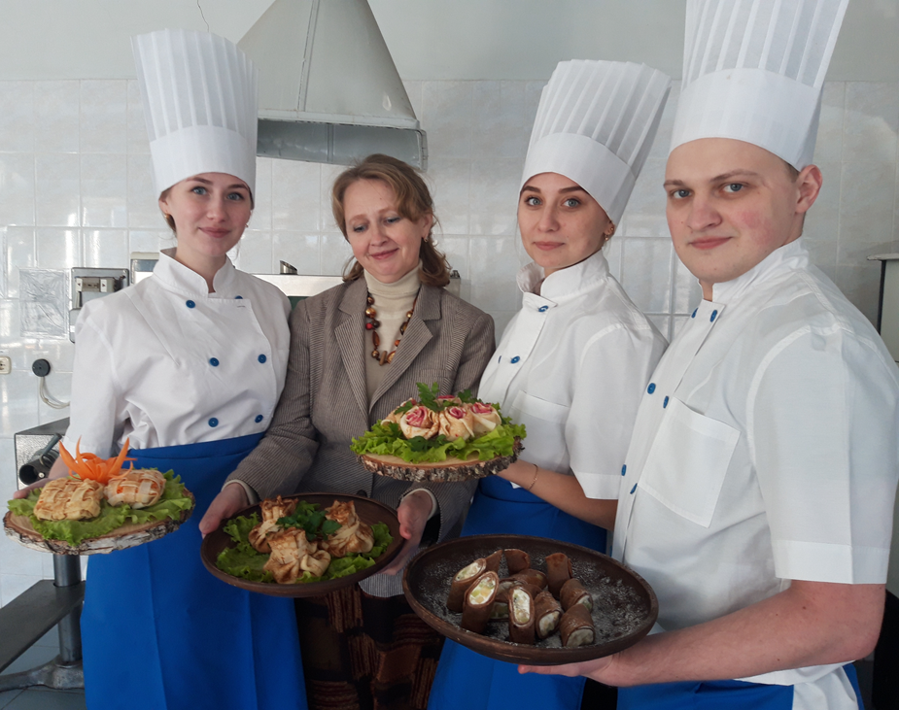
Приглашаем на наш кулинарный сет «Блинчики – витаминчики!»

Slide 4
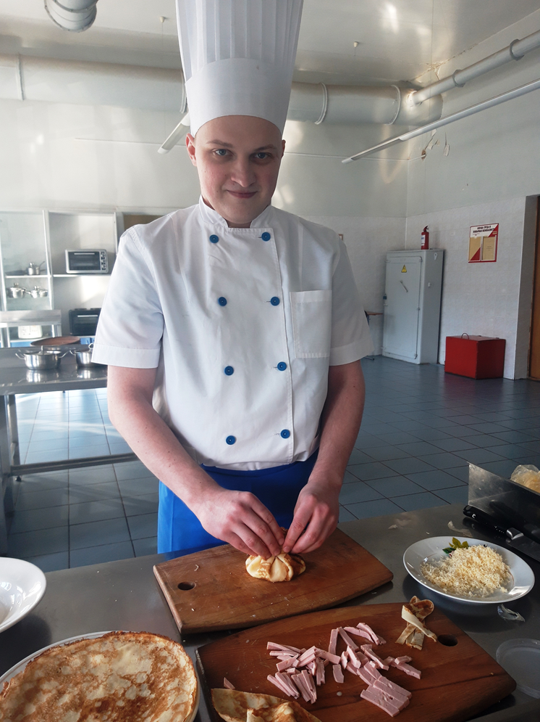
ШЕФ-ПОВАР команды
«МГУПОВЦЫ-2019»
ПЛОХОЦКИЙ Андрей
студент 3 курса

Slide 5
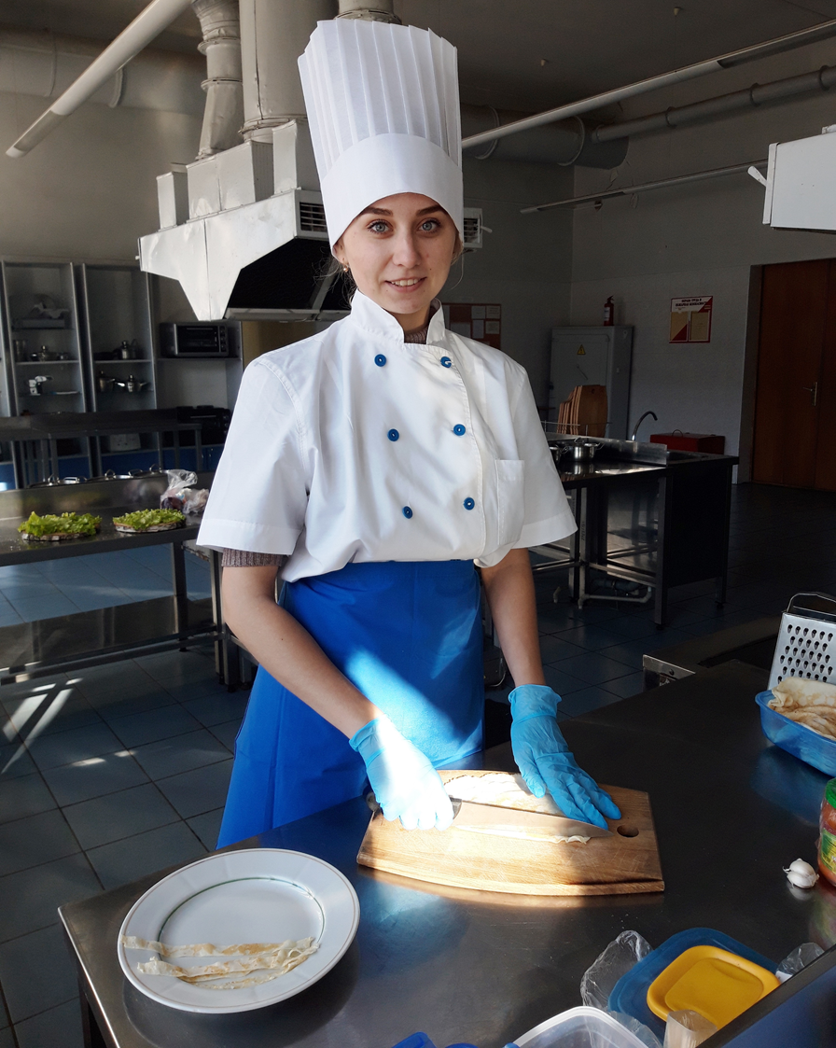
«Первая рука» шеф-повара
ПУСКОВА
Ксения
студентка 3 курса

Slide 6
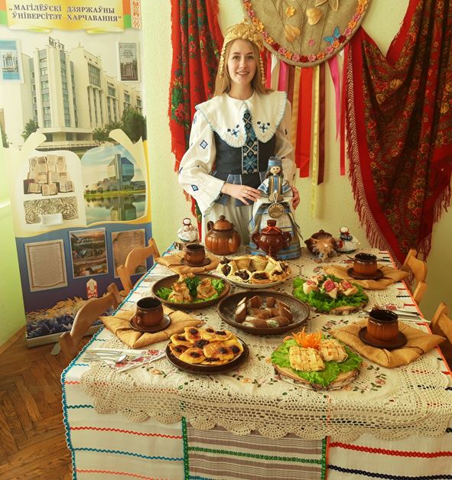
«Вторая рука» шеф-повара
Специалист
по сервировке и декорированию
СИВЕНКОВА
Наталия
студентка 3 курса

Slide 7
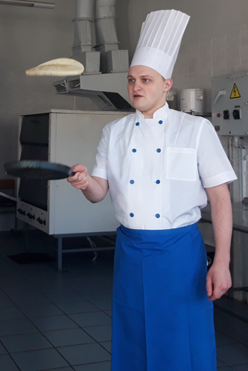
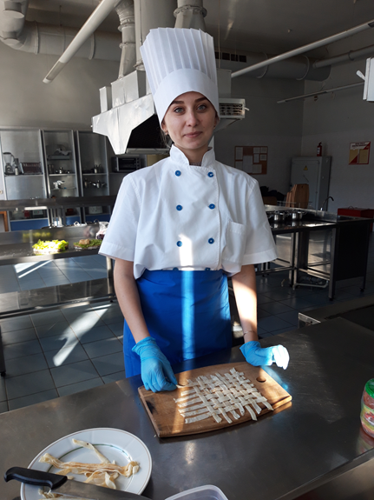
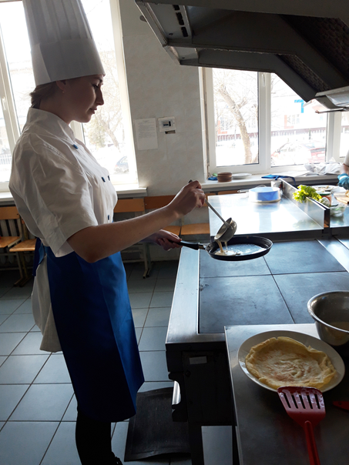
Пахнет солнцем и блинами Нынче масленица с нами!

Slide 8
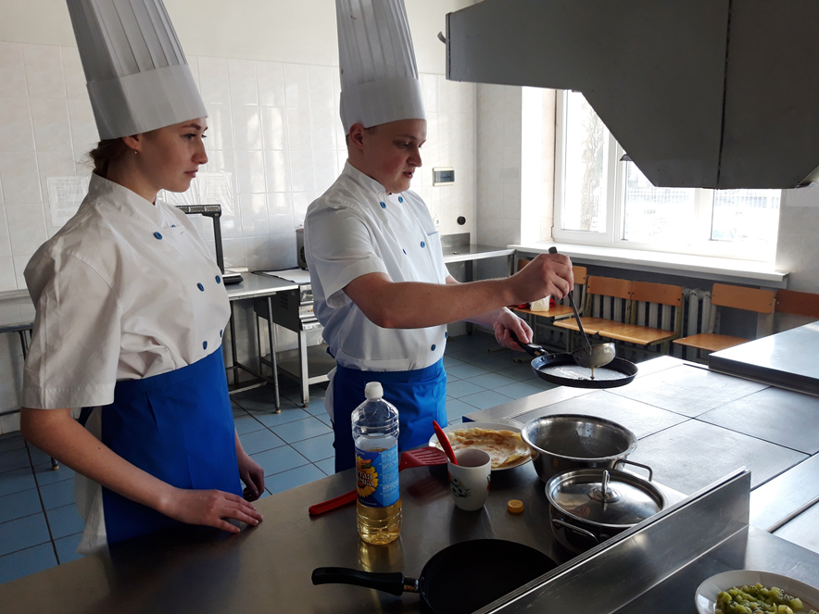
Можно бесконечно смотреть на три вещи: как горит огонь, как течет вода и как готовится любимый блинчик!

Slide 9
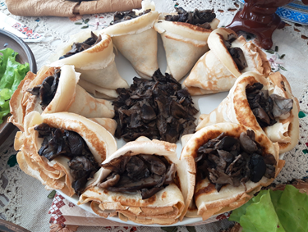
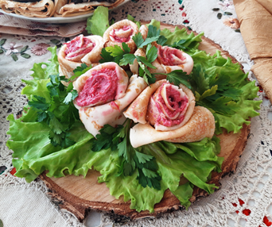
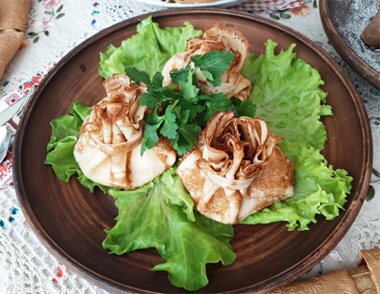
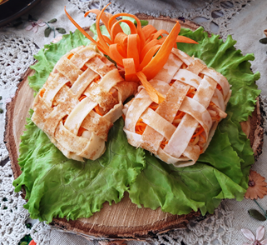
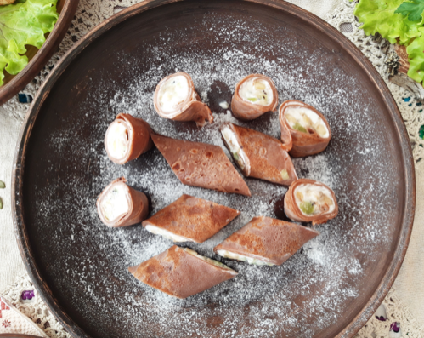
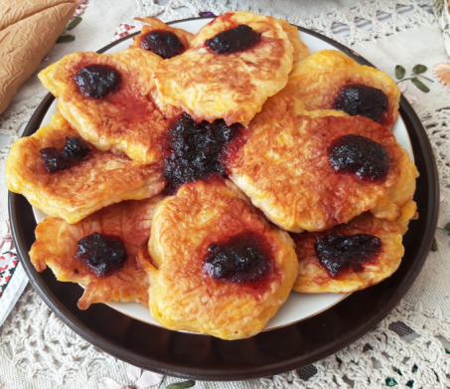
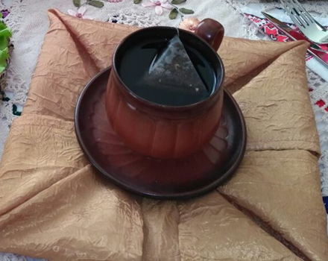
Вкусные блины печем и на Масленицу идем! НАШЕ МЕНЮ:
1 Белорусские блины с грибами;
2 Блинчики-розочки со свеклой и чесноком;
3 Блинные мешочки с колбасой и сыром;
4 Блины с морковью по-корейски, сыром и ветчиной;
5 Сладкие роллы с творожным кремом;
6 Тыквенные оладьи с вареньем;
7 Чай.
1
2
3
4
5
6
7

Slide 10
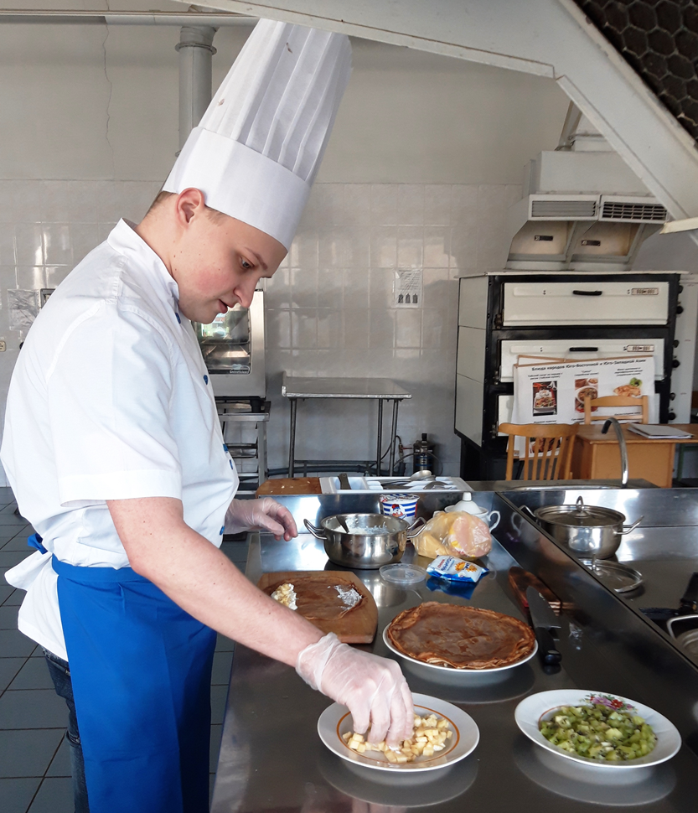
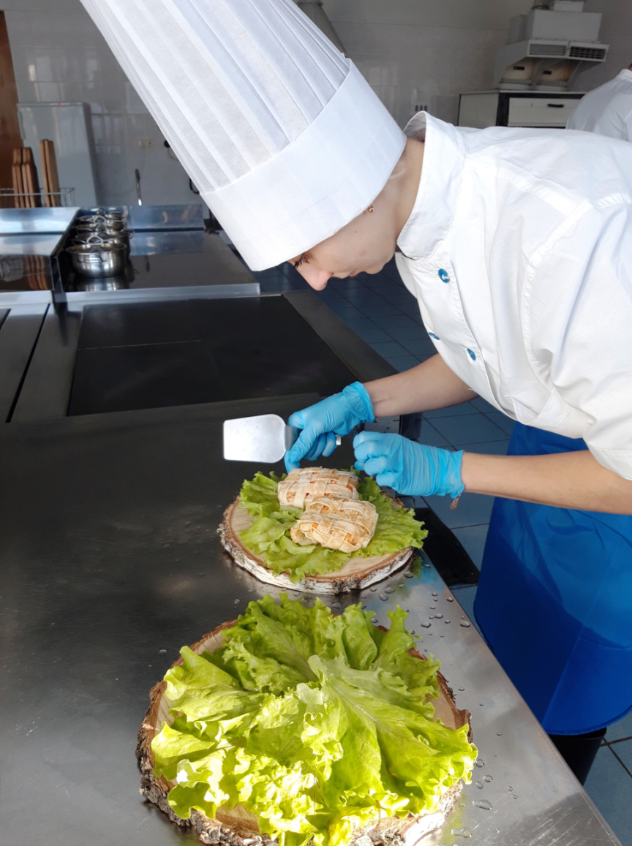
В блин да пирог – всё завернешь!

Slide 11
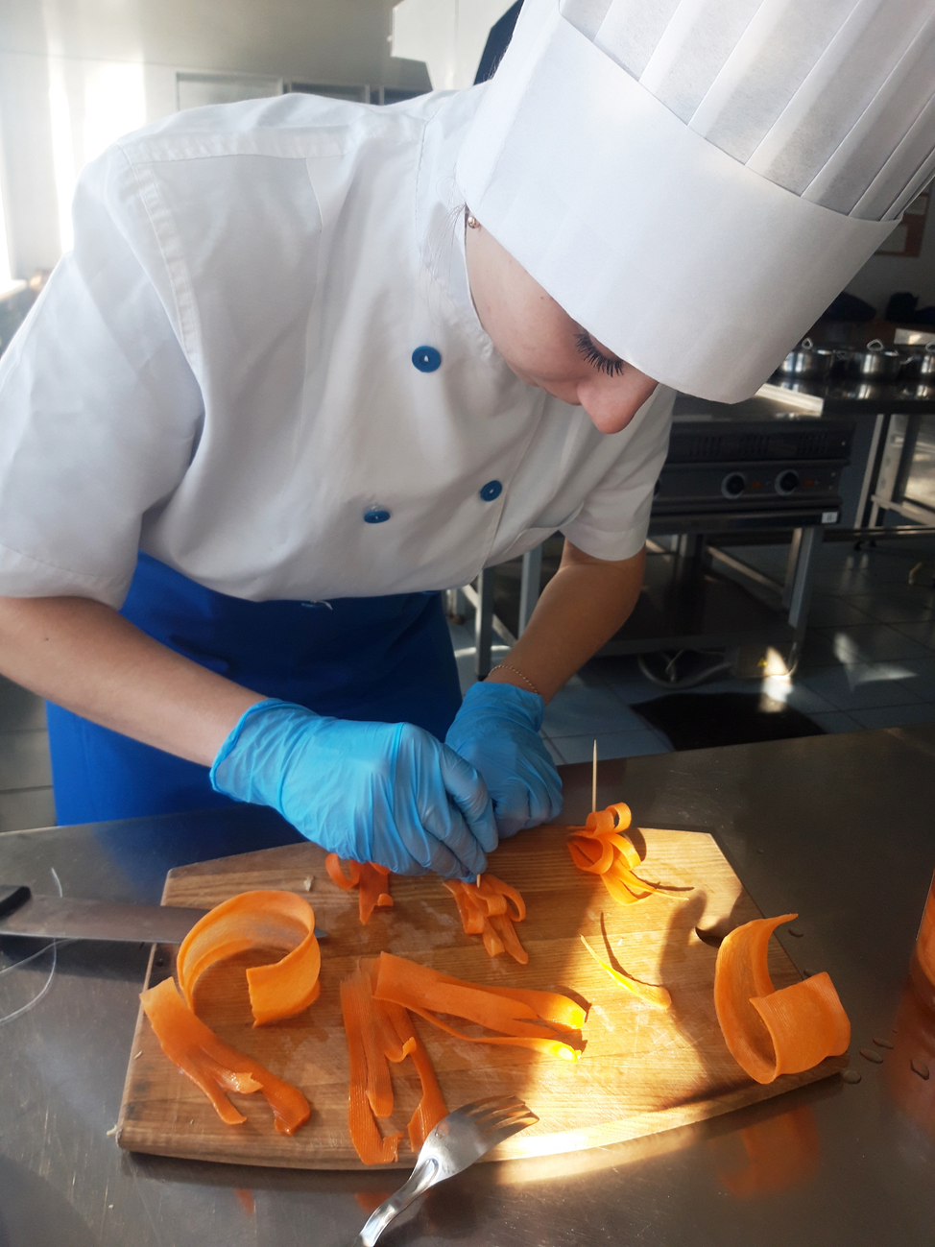
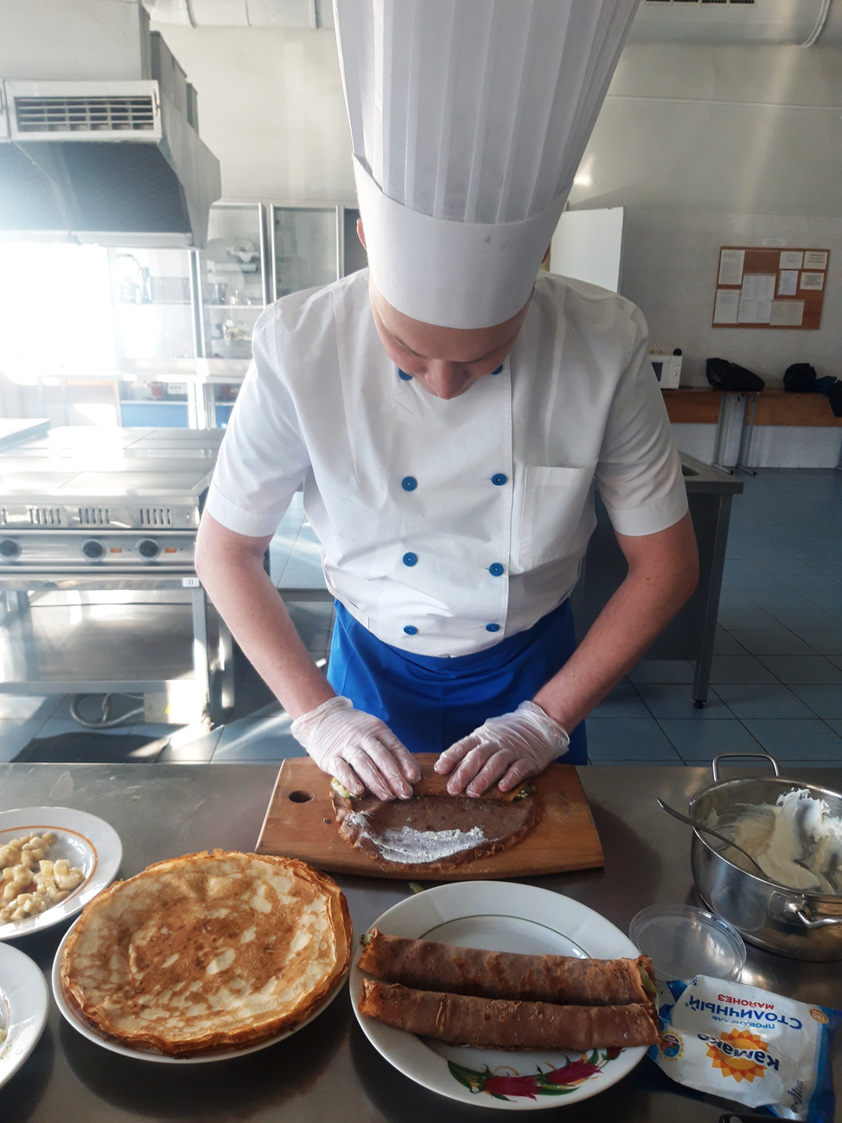

Slide 12
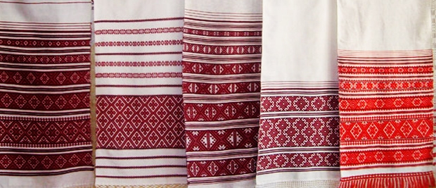
Стиль и сервировка:
Керамическая или деревянная посуда;
Льняные скатерти, салфетки и рушники;
Стол можно украсить куклой – символом Масленицы;
При сервировке стола необходимо поставить чайную пару;
Оформление интерьера в народном стиле.

Slide 13
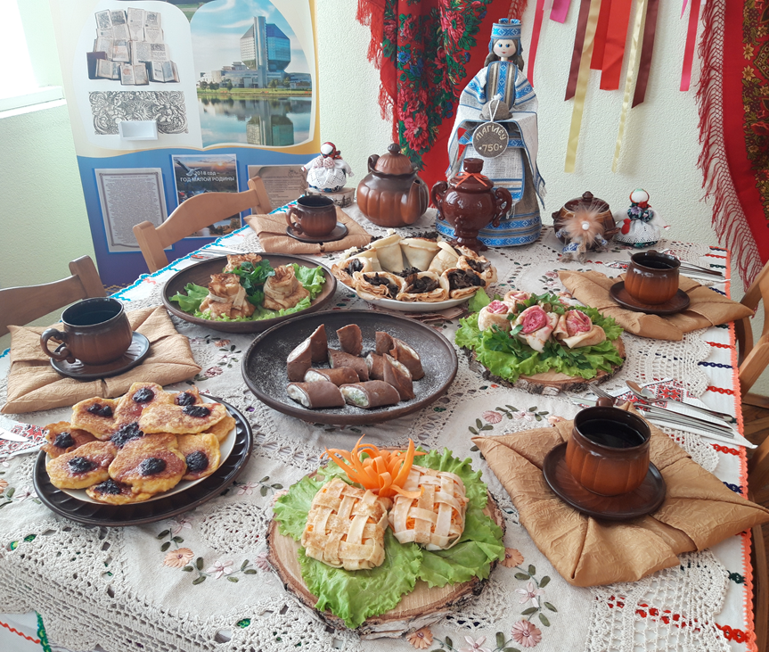
Масленица на дворе, блины на праздничном столе!

Slide 14
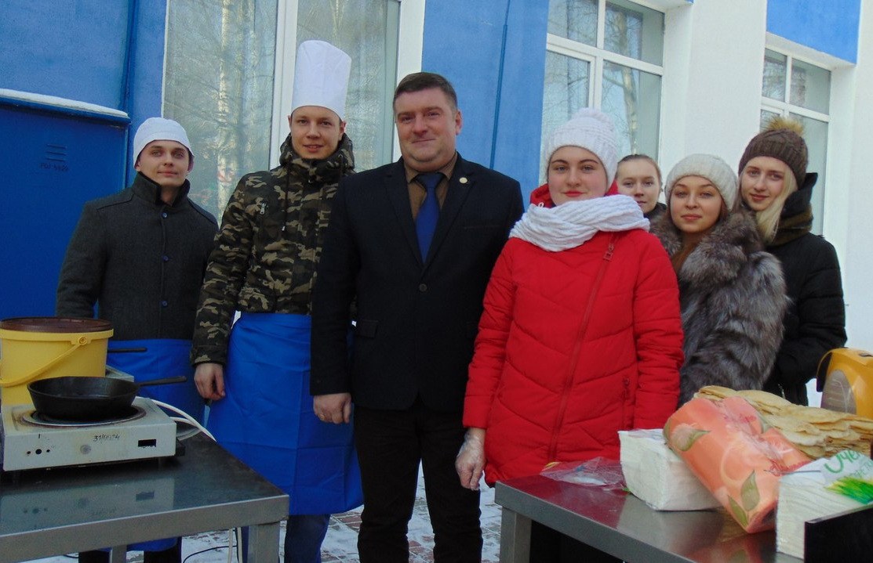
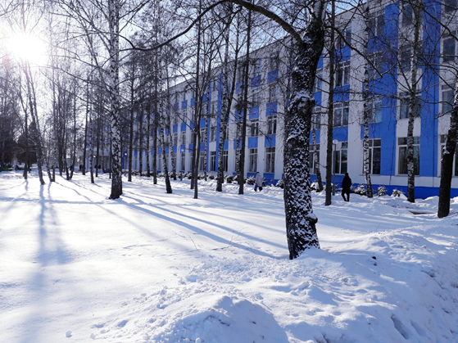
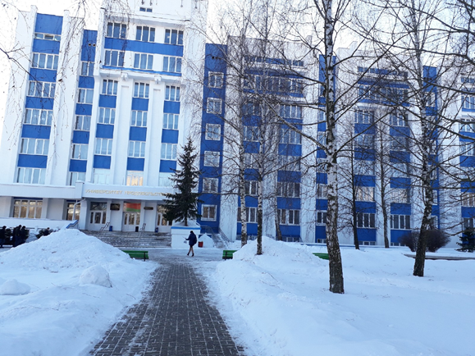
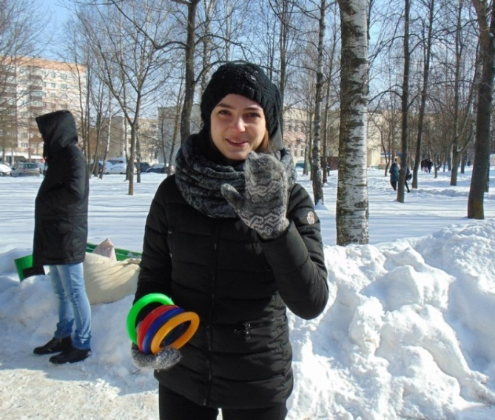
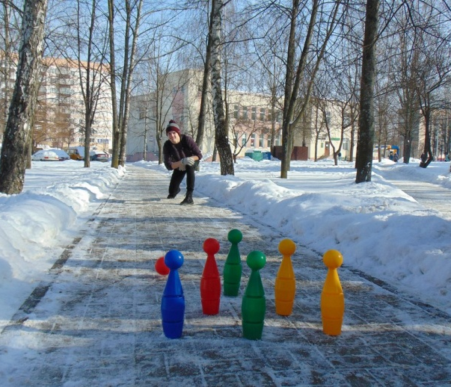
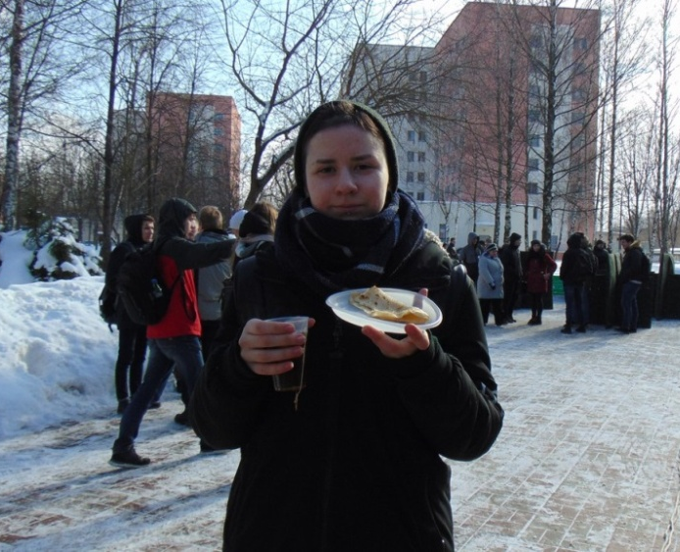
Гуляй, Масленица!
В центре ректор МГУП Киркор Максим Александрович
со студентами на Масленице-2018 возле университета

Slide 15
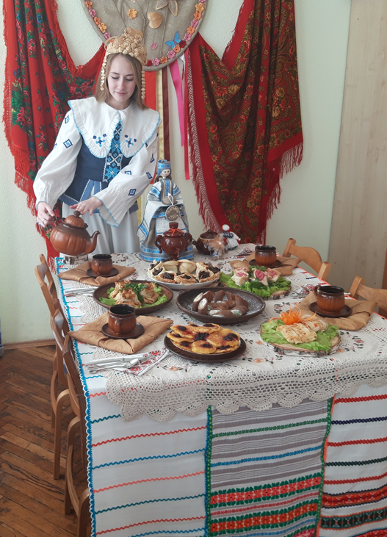
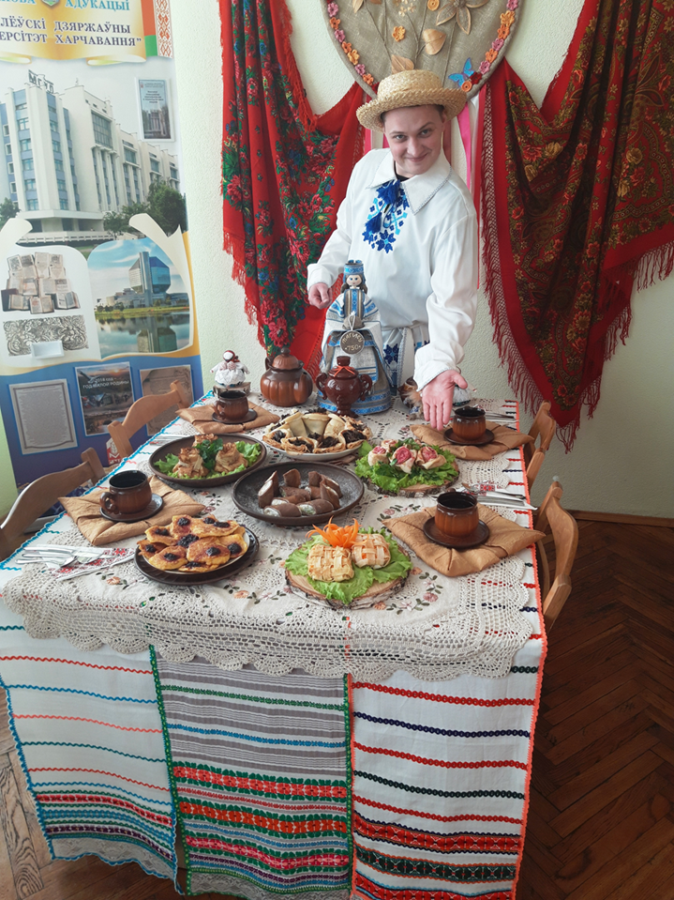
Пришла маслена неделя Была у кума на блинах…

Slide 16
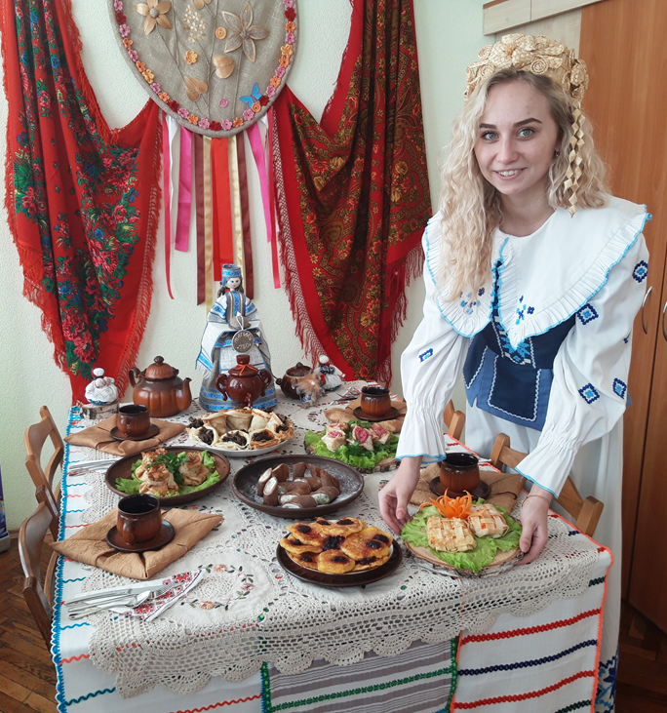
У кума была сестрица, Печь блины-то мастерица

Slide 17
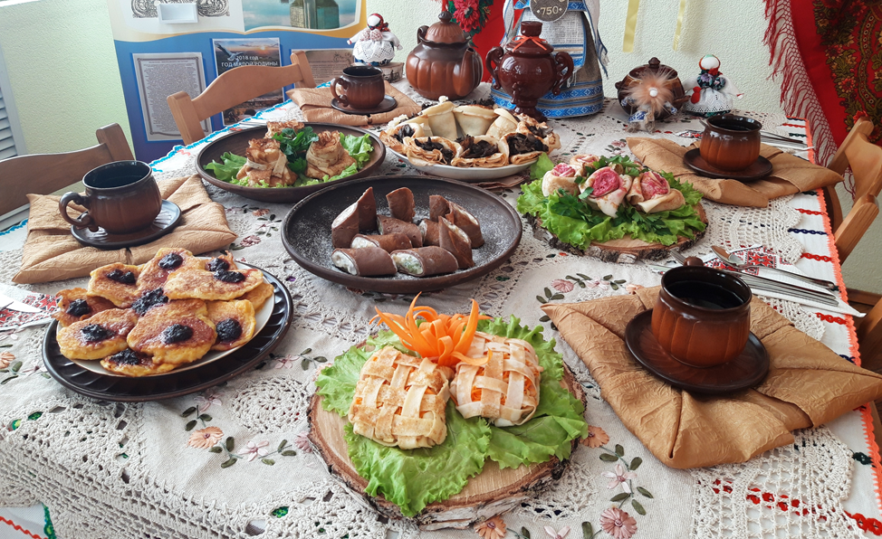
Напекла их кучек шесть Семерым их не поесть…

Slide 18
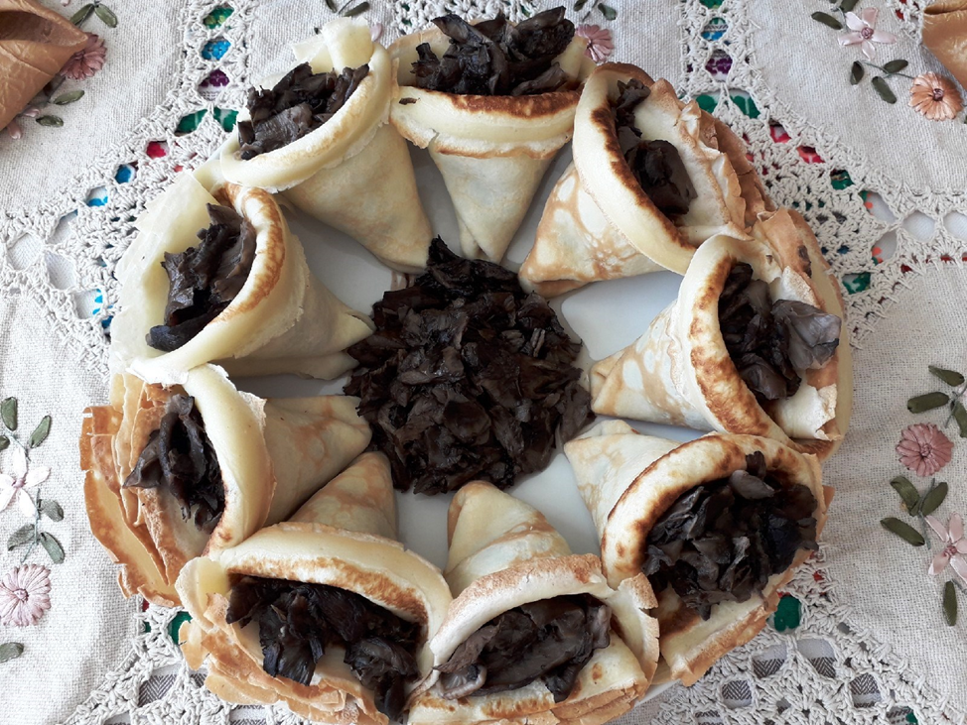
Белорусские блины с грибами
500 мл молока, 2 яйца, 200 г муки, 0,5 ч. л. соли, 0,5 ч. л. сахара , масло для жарки,
200 грибов для начинки

Slide 19
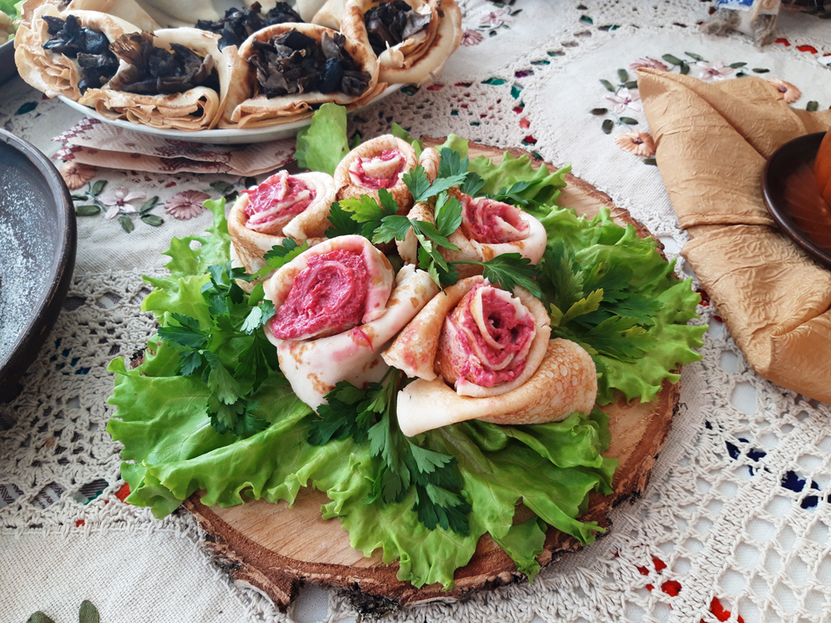
Блинчики-розочки со свеклой и чесноком
Тесто для блинов 350 г. Начинка: свекла 100 г, сыр 20 г , чеснок 2 зуб., майонез 1 ст. л.,
листья салата 70 г, петрушка 2 г

Slide 20
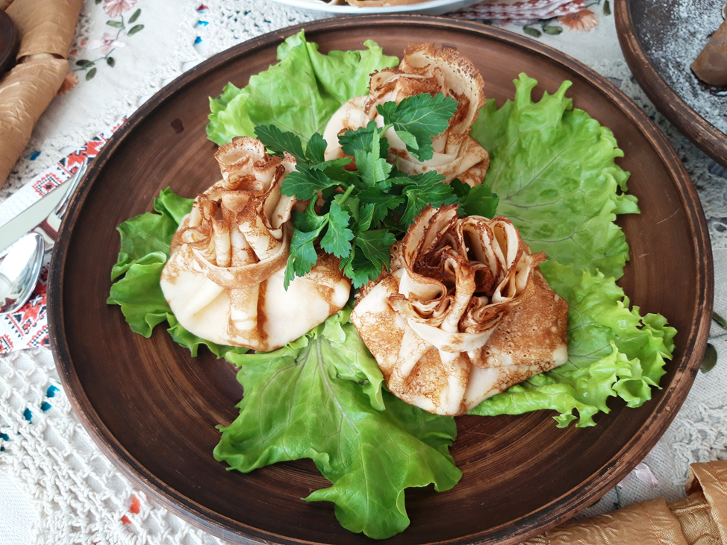
Блинные мешочки с колбасой и сыром
Блинное тесто 200 г. Начинка: колбаса 150 г, сыр 60 г. Зелень для украшения блюда 20 г.

Slide 21
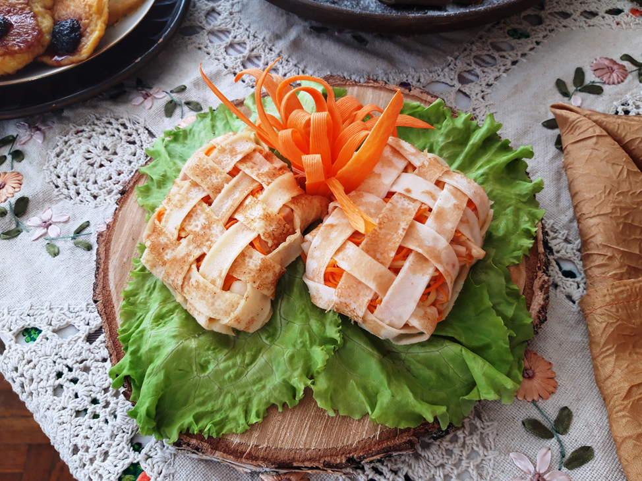
Блины с морковью по-корейски, сыром и ветчиной
Блинное тесто 150 г. Начинка: морковь по-корейски 50 г, сыр 50 г, ветчина 50 г, зелень для украшения блюда 20 г.

Slide 22
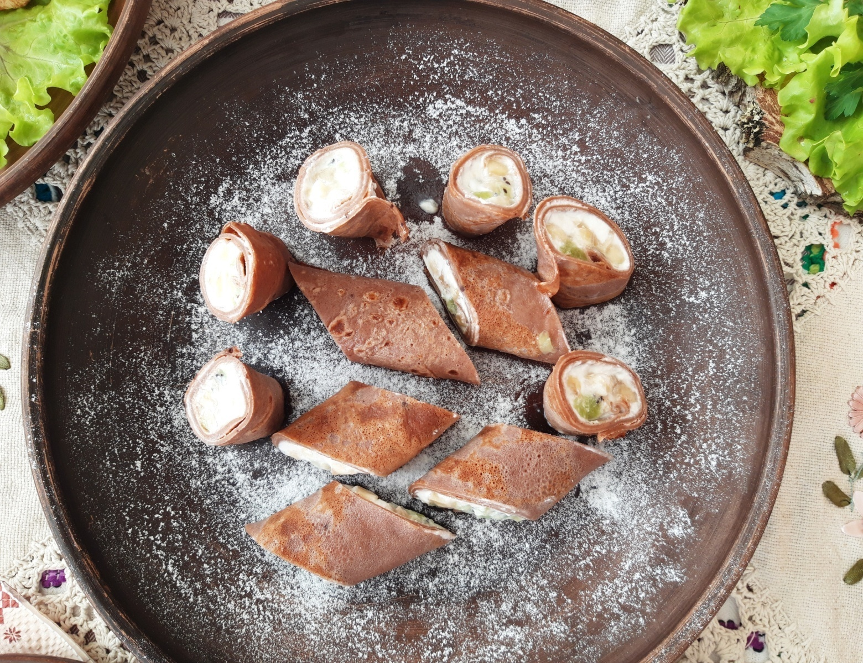
Сладкие роллы с творожным кремом
Блинное тесто 150 г. с добавлением 1 ч. л. какао. Начинка: 1 банан, 2 киви, творожный крем 50 г.

Slide 23
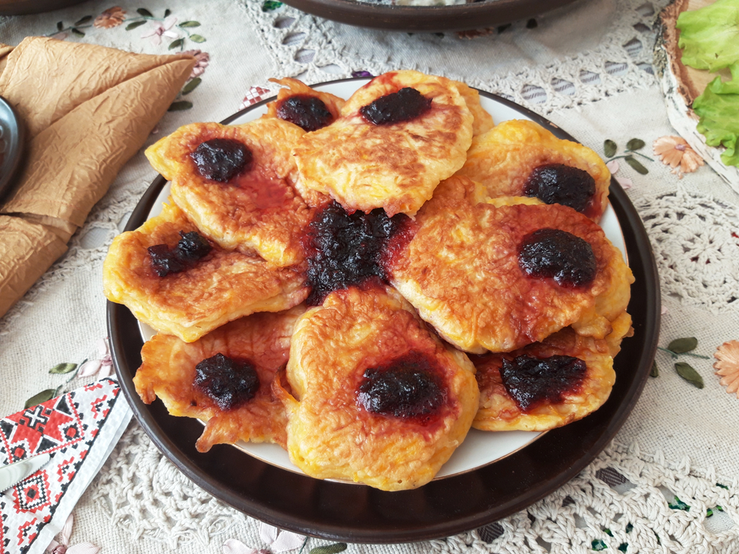
Тыквенные оладьи с вареньем
150 г тыквы, 5 ст. л. муки, 2 яйца, 3 ст. л. сметаны , 0,2 ч. л. соли, 5 ч. л. сахара,
протертая черная смородина с сахаром

Slide 24
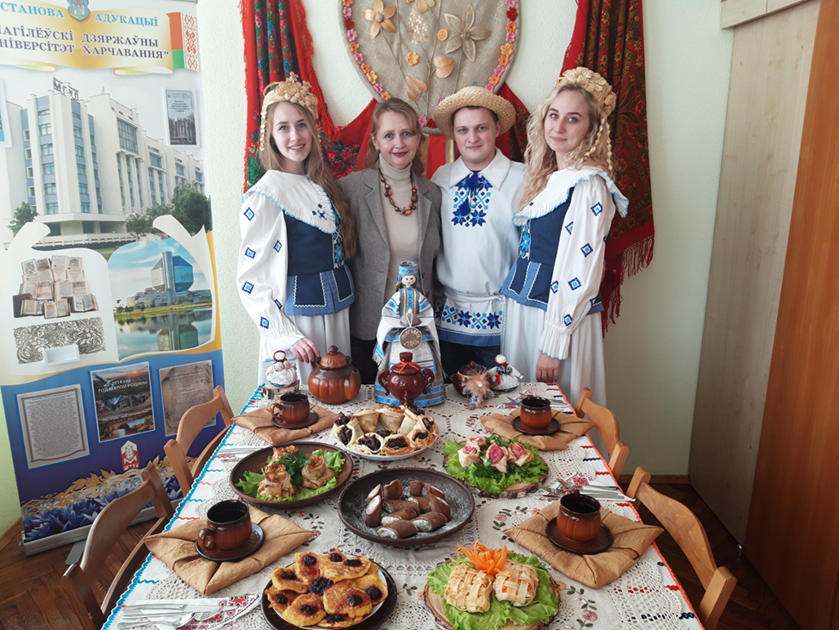
А сели четверо за стол Дали душеньке простор…

Slide 25
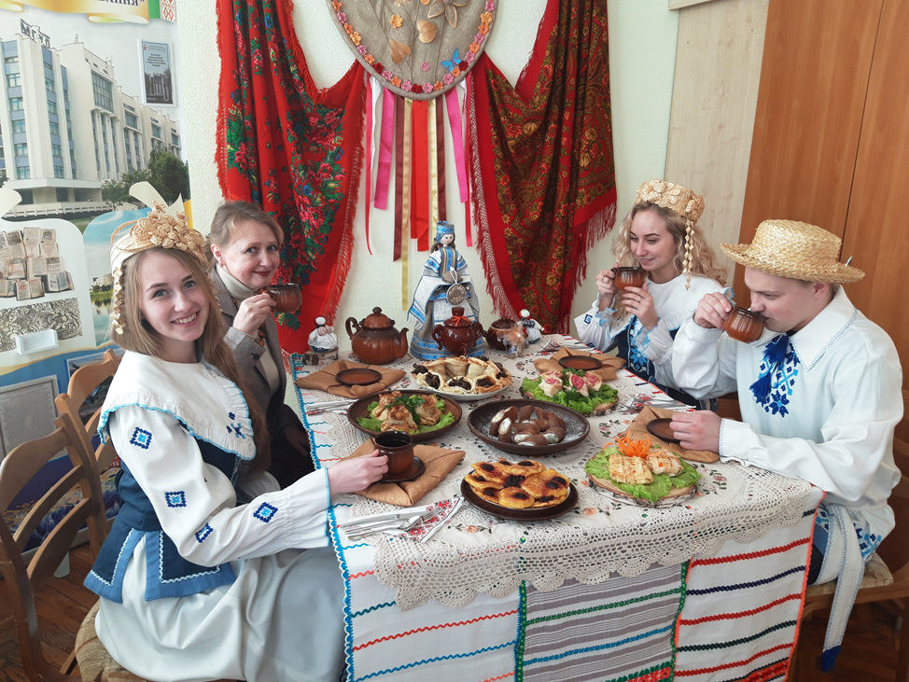
Друг на друга поглядели, И …. блины-то все поели!

Slide 26
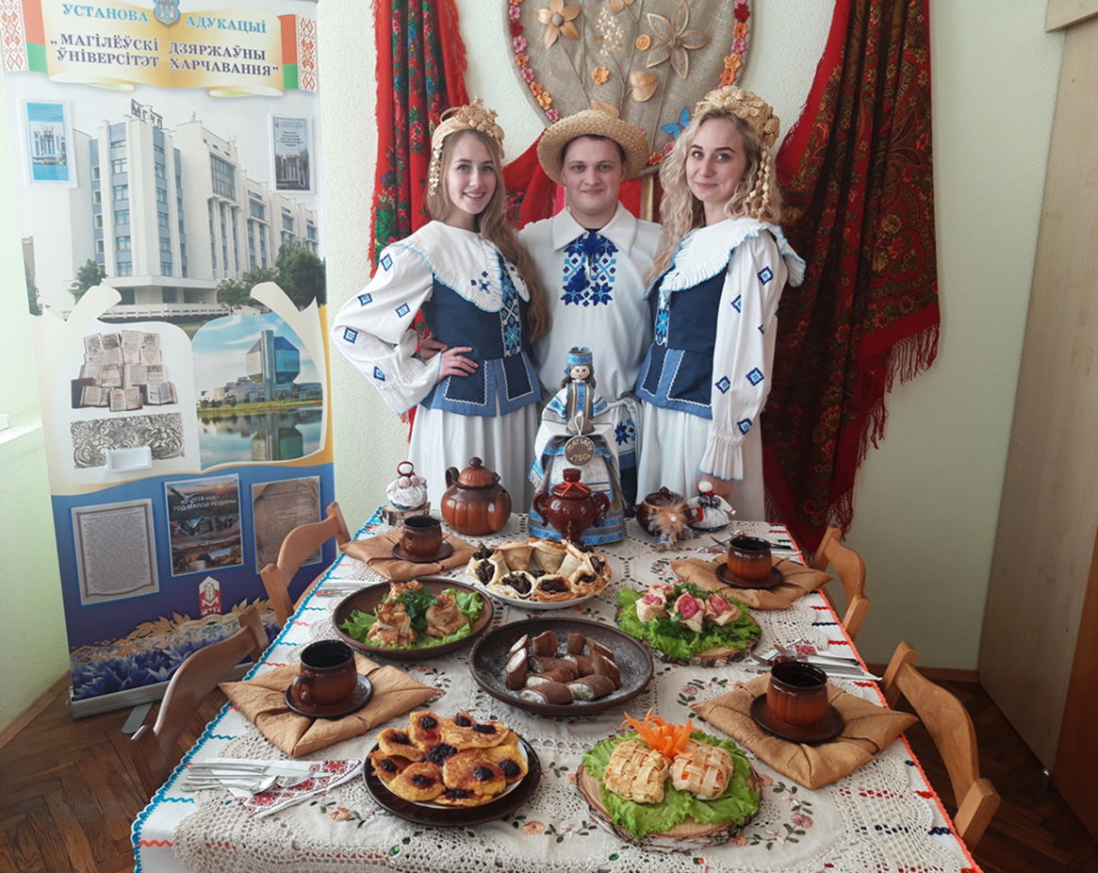
Масленица, прощай! И на следующий год приезжай!

Slide 27
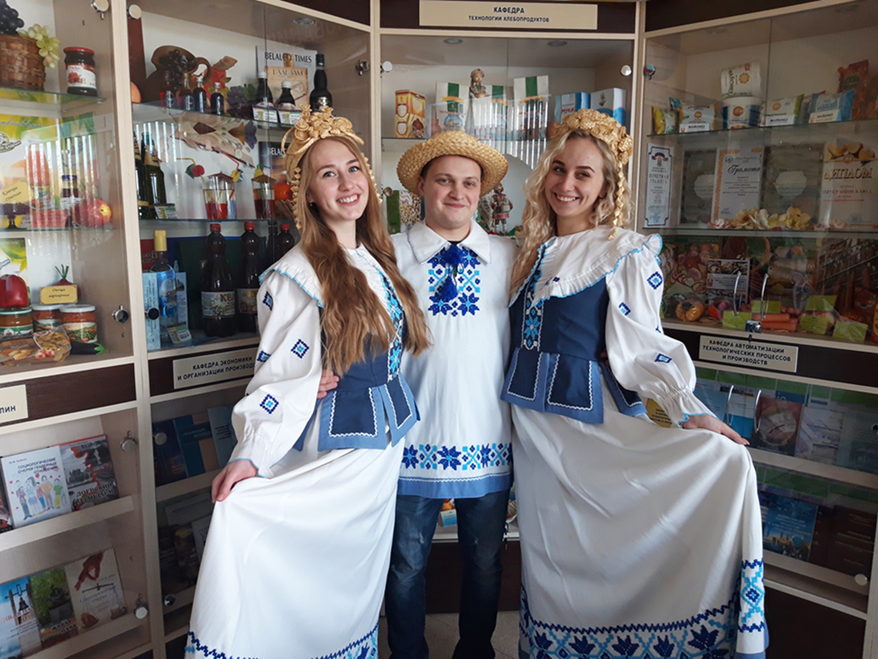
СПАСИБО ЗА ВНИМАНИЕ!

